Slide 1
Git ハンズオン Lv1 Git ツール不要のGitHub 操作 (茅場町)
https://goo.gl/dw7swx

Slide 2
イベント案内

Slide 3
会場案内（茅場町 CO-EDO）
・Wi-Fi：受付カードをご覧ください。
・飲食：常識の範囲であればOKです（ジュースとかパンとか）。
・お手洗い：エレベータ前にあります。 ・5F … 男女兼用 ・4F … 女性用 ・3F … 男性用

Slide 4
本ハンズオンの目的
ブラウザ（Chrome 等）のみで GitHub 操作を行ってみる！

Slide 5
本ハンズオンの目的
「ハンズオン」ですので、 是非、手元で積極的に 手を動かしてみてください。

Slide 6
事前準備はお済みですか？
・GitHub アカウントを作成 https://github.com/
→ ログインできるようになっていればOK
まだの方は話を聞きながらで良いので 今のうちに済ませてしまいましょう。

Slide 7
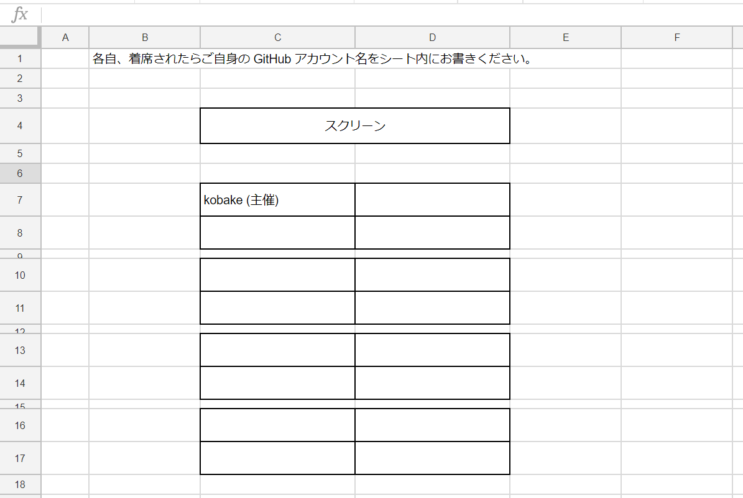
GitHubアカウント名共有のお願い
以下スプレッドシートに、各自の GitHub アカウント名の記述をお願いします。 https://goo.gl/Fczg4A
ハンズオン後半の共同作業時に 用いることになります。

Slide 8
チャット参加のご案内
イベント中の情報共有をスムーズにするために、 Discord というチャットサービスへの入室をお願いします。 ・Discord「Hands On」ルーム（アカウント作成不要） https://discord.gg/2mJ5uTb ※イベントページにもURL貼ってあります ※メールアドレス等を聞かれるダイアログが出たら ダイアログ外をクリックすればメールアドレス入力を 省略することができます。
※今後も便利に使い続けたい人はアカウント登録を行った上で ネイティブアプリをインストールしておくと捗ります https://discordapp.com/download （Windows, Mac, Linux, iOS, Android 対応）

Slide 9
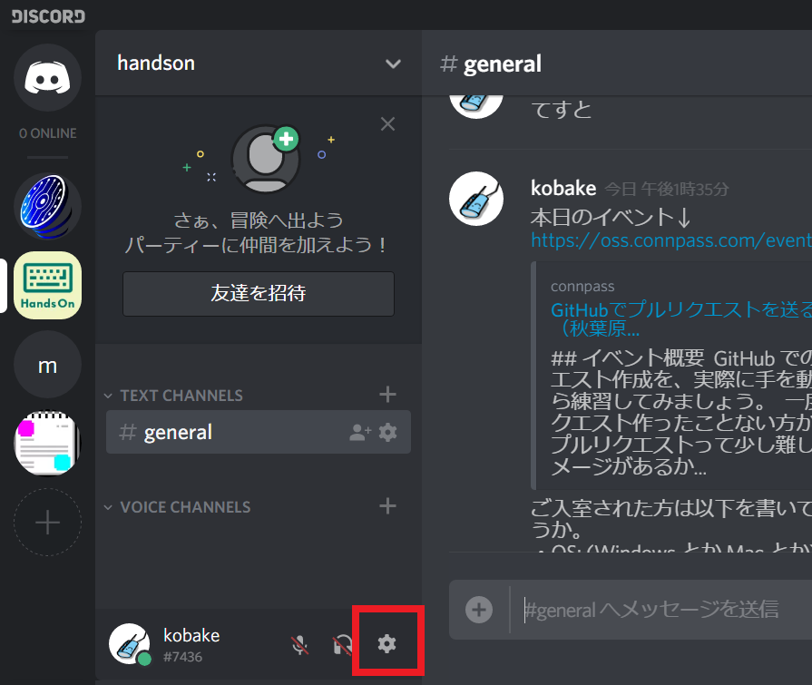
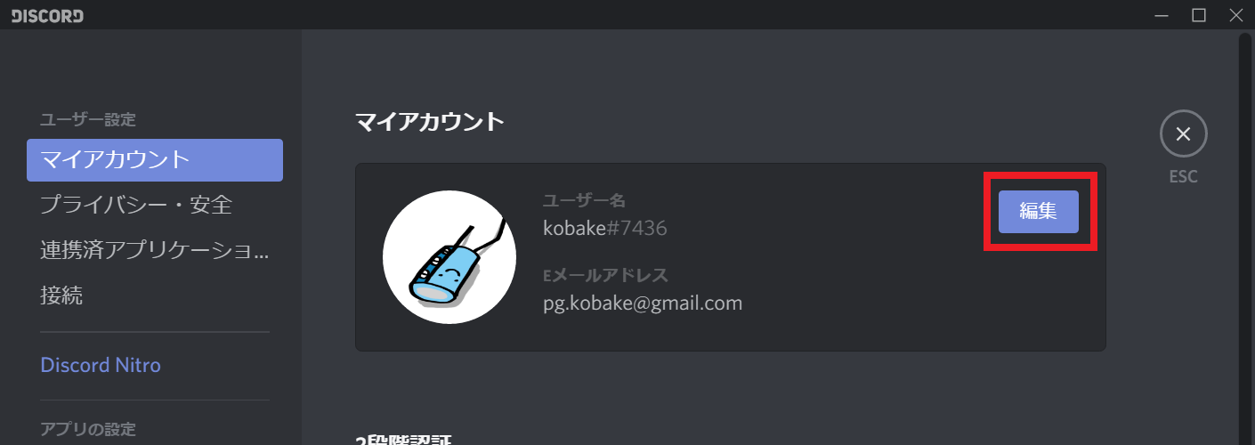
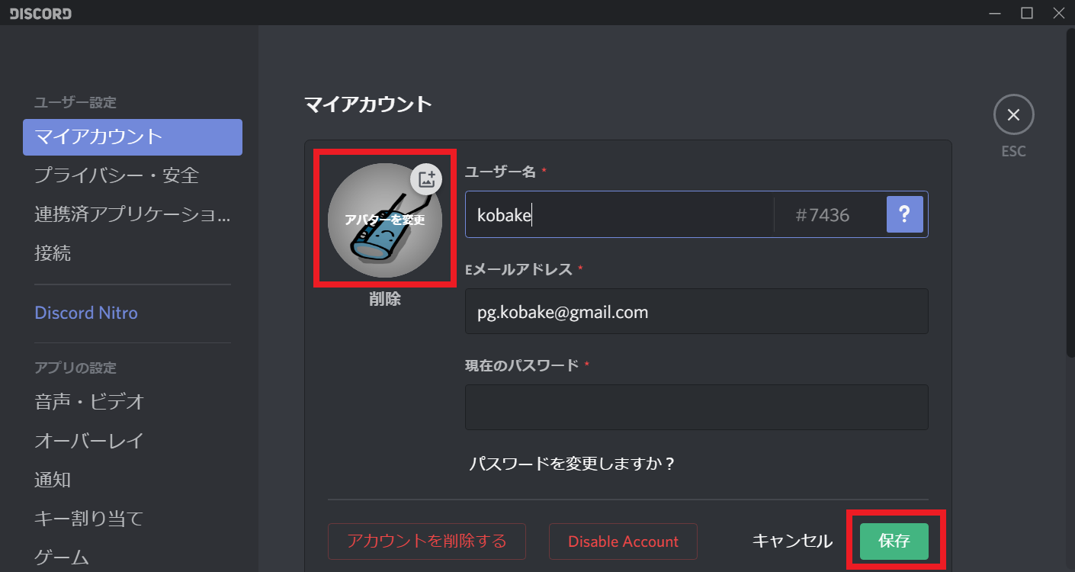
チャット参加のご案内
余裕があればアバター画像も設定いただけると 見分けが付きやすくて良いです。

Slide 10
ハンズオン対象者
・Git 未経験者または経験の浅い方
・GitHub の基本機能を知りたい方
※ Git, GitHub に既に慣れている方には少し退屈かもしれません

Slide 11

登壇者自己紹介
@kobake_ (こばやん)
http://clock-up.jp/ clock-up.jp http://blog.clock-up.jp/ clock-up-blog https://github.com/kobake GitHub: kobake
元ゲームプログラマ。 C++ / C# / Bitcoin 等。
最近は https://github.com/sakura-editor/sakura を運用中。

Slide 12
参加者自己紹介
人数それほど多くないので軽く自己紹介タイムを。軽くでいいです。 何話せば良いか分からなかったら以下あたりをご参考に。 ・お名前、普段やってること ・Git 経験、他バージョン管理ツール経験 (Svn とか) ・GitHub 経験 ・興味のあることとか

Slide 13
Git,GitHub概要

Slide 14
Git とは？
・バージョン管理システム (Version Control System) のひとつ。
・最近のバージョン管理システムの主流になりつつあるのでは。
・ひと昔前は Subversion が主流だったように思う。
・Git の基本は「コマンド」です（いろんな GUI ツールもあるけど。Sourcetree とか）。

Slide 15
Git の性質：分散型バージョン管理システム
従来のバージョン管理システム (Cvs, Svn等)
分散型バージョン管理システム (Git等)
サーバ
サーバ
リポジトリ
リポジトリ
作業マシン
作業マシン
作業マシン
作業マシン
リポジトリ
リポジトリ
作業コピー
作業コピー
作業コピー
作業コピー
Notes:
分散とはいえ中央サーバを置くのが普通。しかし複数のサーバ間をまたいで情報をやりとりすることも可能。ただしそれは応用なので今回は紹介しない。

Slide 16
GitHub とは？
・Git サーバおよびその周辺機能を提供してくれる SaaS のひとつ。
・他の類似サービスとしては Bitbucket, GitLab, OSDN 等がある。
・他サービスに比べて GitHub は圧倒的にユーザ数が多い。
・仕事でも GitHub 使ってるところ割と多いです。 (GitHub Business, GitHub Enterprise 等のプランがあります)
・https://github.com/trending あたりを見ると 今現在盛り上がっているプロジェクトが見れます。
Notes:
Microsoftに買収されたけど、まあそこは別にいいか

Slide 17
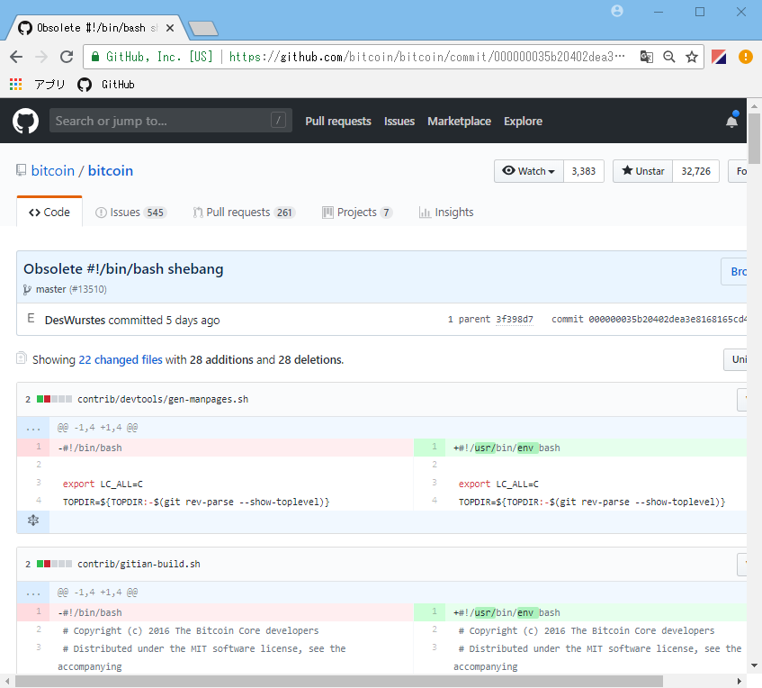
ブラウザからでもある程度は操作可
GitHub
作業マシン
Chrome

Slide 18
リポジトリ
Git における「リポジトリ」とはいわゆるひとつの「プロジェクト（ソフトウェア単位）」であると考えてください。
・リポジトリはプロジェクトに必要な複数のファイルを保持します。 ・また、これまでのすべての変更履歴を保持します。
例) bitcoin/bitcoinリポジトリ
2018-06-24 19:39:55 +0200
Wladimir J. van der Laan <laanwj@gmail.com>
Merge #13530: bench: Add missing pow.h header
src/
util.cpp
util.h
uint256.cpp
uint256.h
doc/
files.md
bips.md
COPYING
README.md ....
....
2018-06-24 19:24:01 +0200
Wladimir J. van der Laan <laanwj@gmail.com>
bench: Add missing pow.h header
2018-06-24 18:52:27 +0200
Wladimir J. van der Laan <laanwj@gmail.com>
Merge #13160: wallet: Unlock spent outputs
Notes:
nano はわからん

Slide 19
コミット説明
だいたいこんな形の図で示されます。
時系列
Add two files
Change a.txt
さらに新しいコミットがあれば、 どんどん右に追加されていく

Slide 20
コミット説明
縦型で書かれることもあります。
さらに新しいコミットがあれば、 どんどん上に追加されていく
時系列
Change a.txt
Add two files

Slide 21
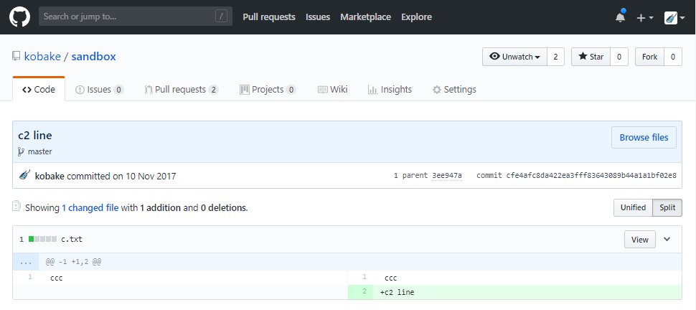
「コミットオブジェクト」
・概念としては差分が保管されていると考えて良いです。 ・が、実際には「その時点でのファイル内容がまるごと」保管されています。 （でもそういう構造は最初は気にしなくても良いです。豆知識程度に。）
時系列

Slide 22
実作業
（前提） ・GitHub アカウント作成済みであること

Slide 23
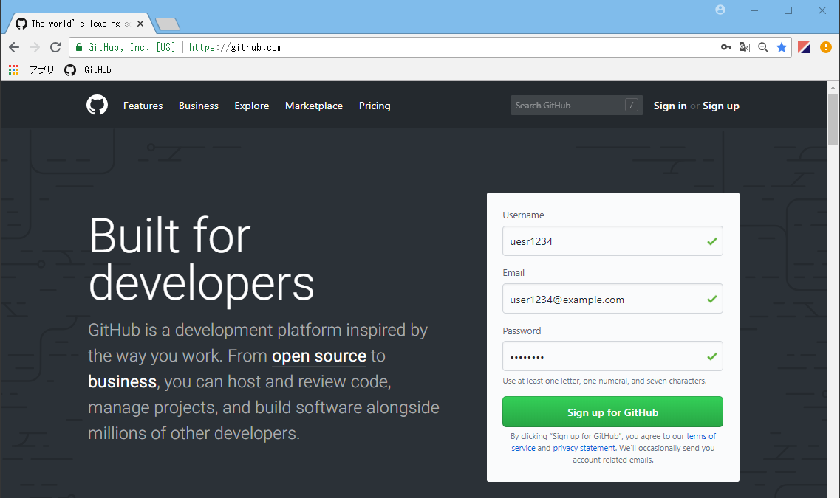
アカウント作成
(※ハンズオン開始前にご準備いただいている想定ですが、軽く紹介）
https://github.com/ のトップページで ・Username ・Email ・Password を入力して Sign up

Slide 24
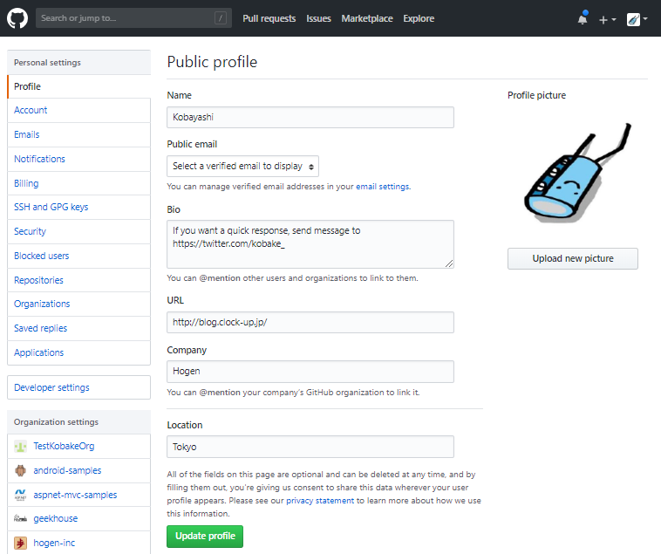
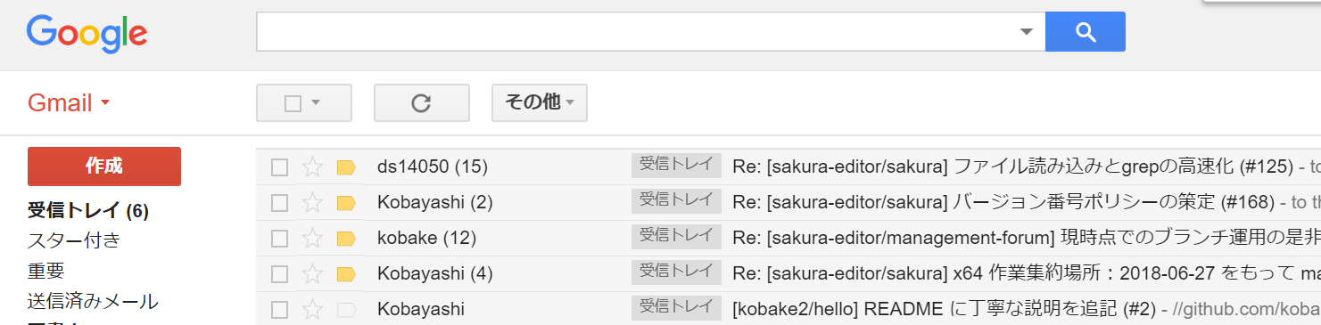
プロフィール設定
https://github.com/settings/profile にアクセス。
・プロフィール画面で表示される名前。 ・GitHub上でコミットを積んだときのコミットユーザ名としても使われる。 ・メール通知時にもこの名前が表示される。
コメントやコミットメッセージ等、割と至る所に表示される画像。
設定しておいたほうが見分け付きやすいので設定することをオススメ。

Slide 25
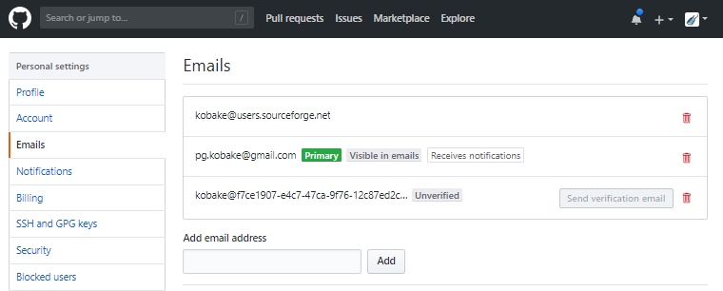
メールアドレス設定
https://github.com/settings/emails にアクセス。
あとからメールアドレスが変更された場合等は ここからメールアドレスを追加すると良い。

Slide 26
リポジトリ閲覧

Slide 27
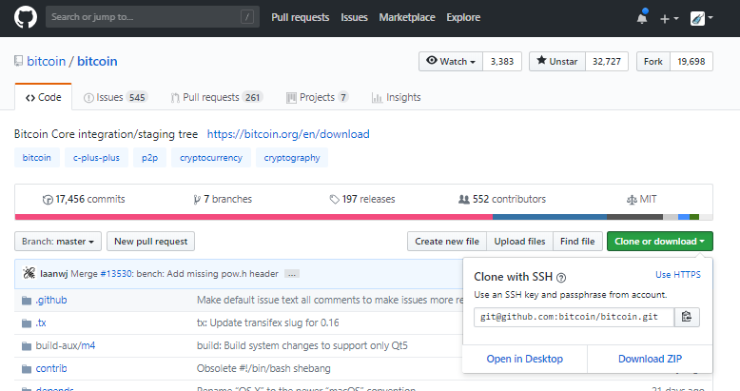
リポジトリ内容のダウンロード
リポジトリのトップページの「Clone or download」から ZIP 形式でリポジトリ最新のファイル群をダウンロードすることができます。
以下は https://github.com/bitcoin/bitcoin の例。
Tips 最近アクティブなリポジトリ https://github.com/trending

Slide 28
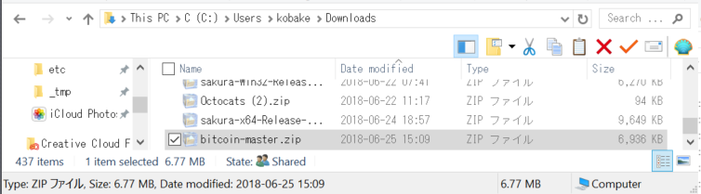
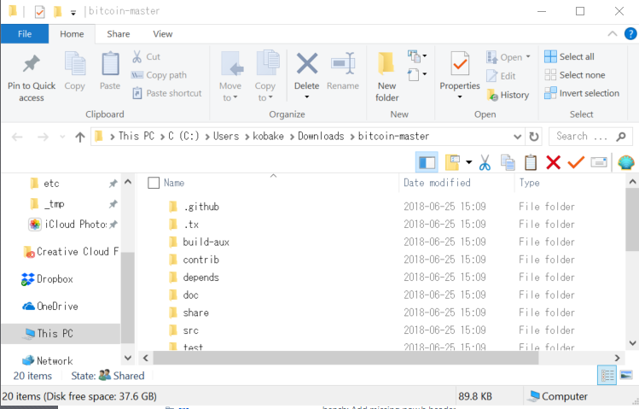
リポジトリ内容のダウンロード

Slide 29
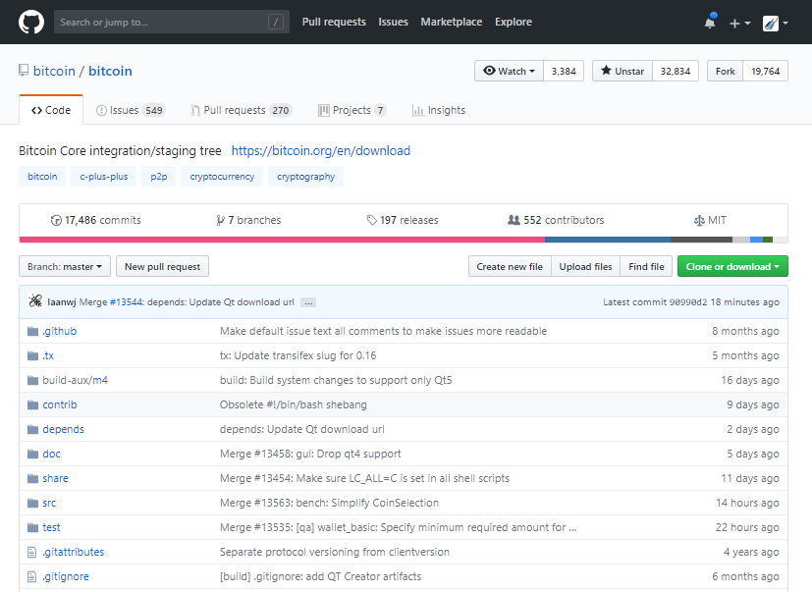
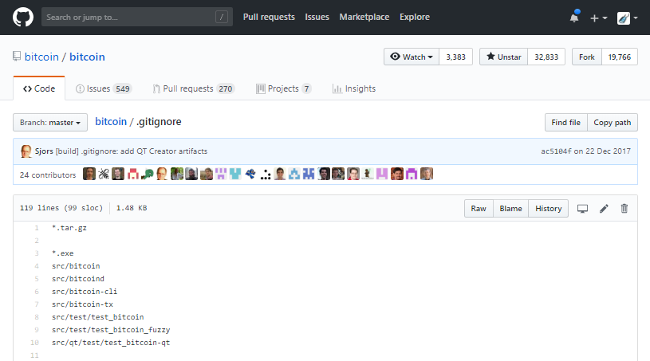
ファイル閲覧
リポジトリのページから見れる任意ファイル名をクリックすると ファイル内容を閲覧することができます。（テキストや画像等）

Slide 30
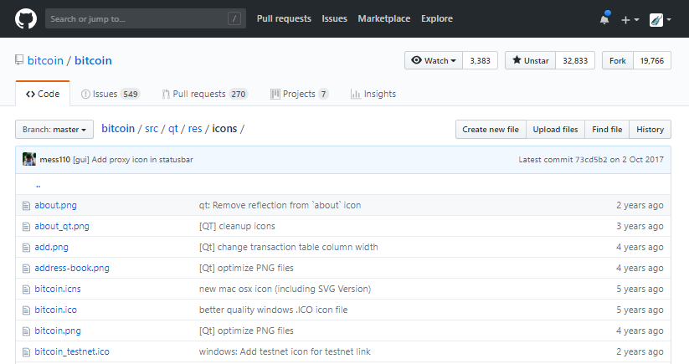
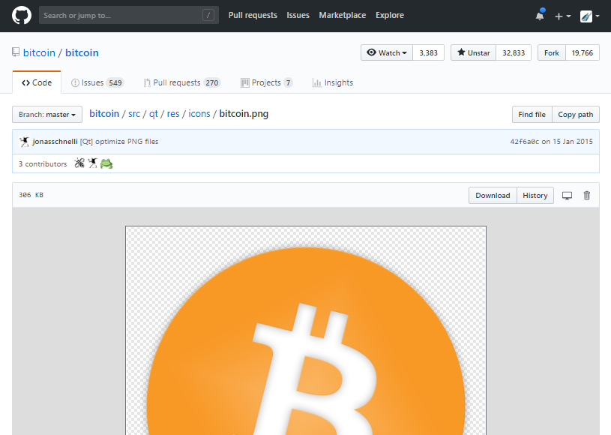
ファイル閲覧
リポジトリのページから見れる任意ファイル名をクリックすると ファイル内容を閲覧することができます。（テキストや画像等）

Slide 31
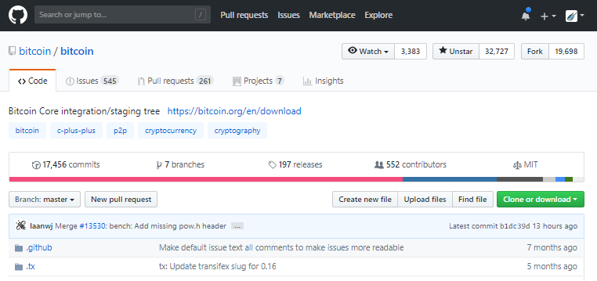
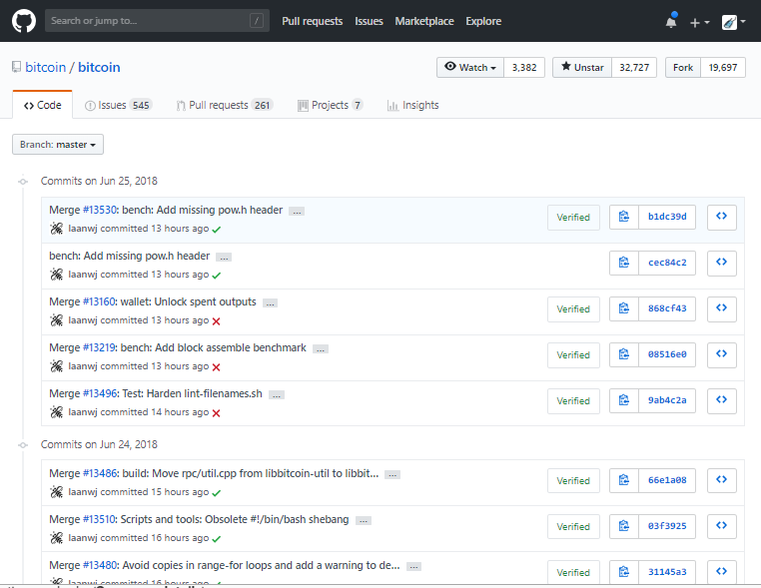
ログ閲覧
リポジトリのトップページの「commits」からコミットログを見ることができます。

Slide 32
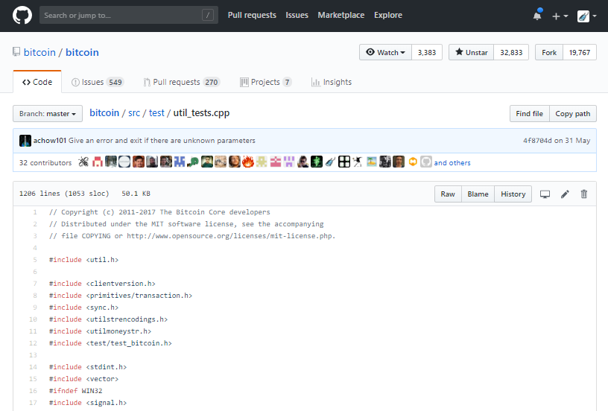
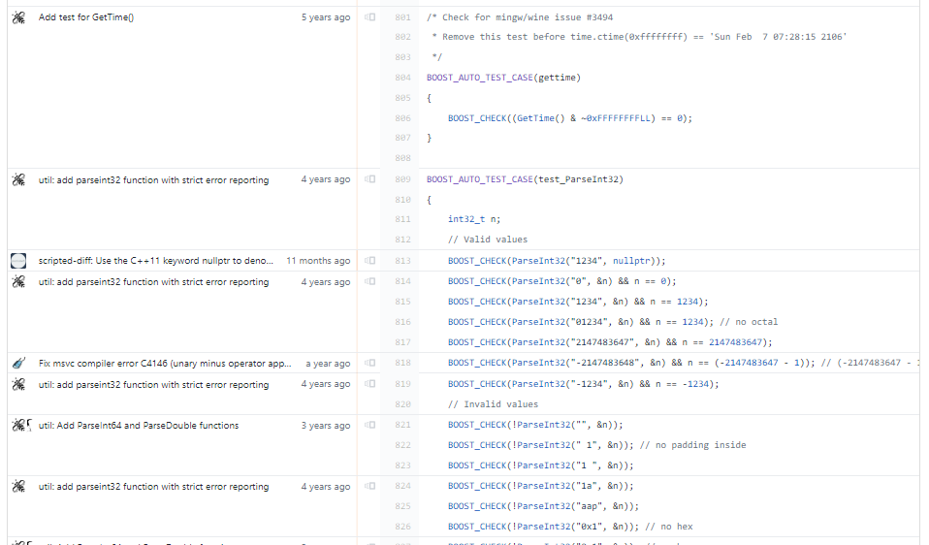
Blame (豆知識)
Blame 機能を使うとファイルの「どの行を」「誰が」「いつ」「どのような理由で」更新したのかを俯瞰することができます。

Slide 33
ブランチ閲覧
並行作業をするときに「ブランチ」が用いられます。
0.15
master
0.16

Slide 34
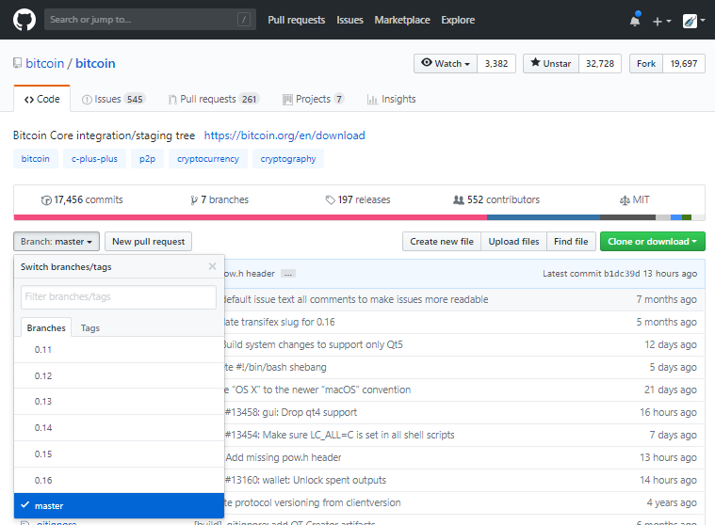
ブランチ閲覧
並行作業をするときに「ブランチ」が用いられます。
閲覧したいブランチを選択

Slide 35
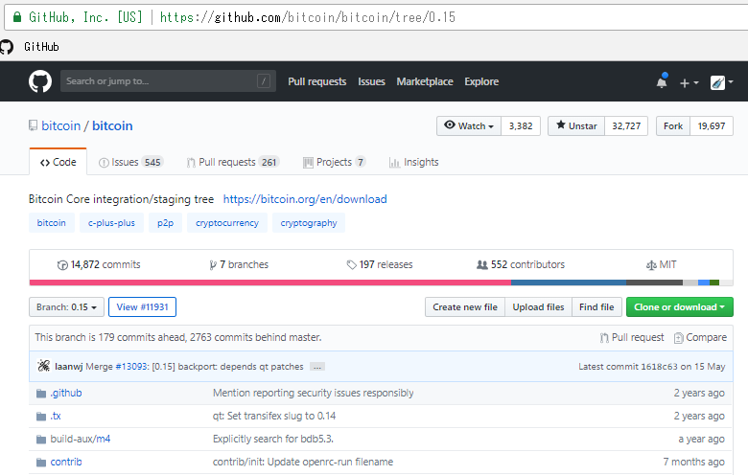
ブランチ閲覧
並行作業をするときに「ブランチ」が用いられます。
URLでブランチ名（またはタグ名）が分かる
ブランチからのコミットログ閲覧
ブランチ最新状態のダウンロード

Slide 36
タグ閲覧
キリの良いコミット（リリース時等）に対して「タグ」が割り当てられることが多いです。
v0.16.1rc2
v0.16.1
v0.16.0

Slide 37
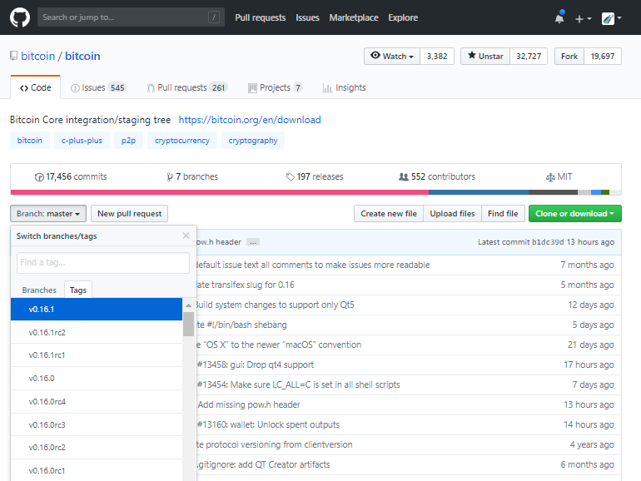
タグ閲覧
キリの良いコミット（リリース時等）に対して「タグ」が割り当てられることが多いです。
閲覧したいタグを選択

Slide 38
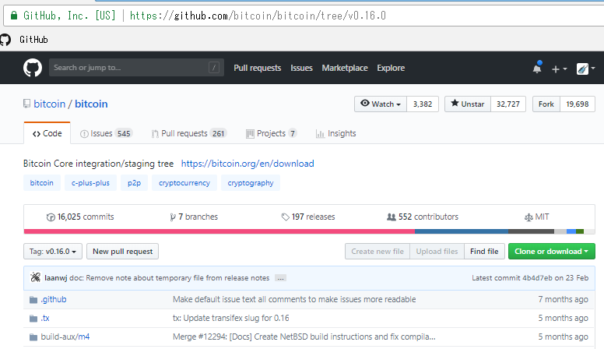
タグ閲覧
キリの良いコミット（リリース時等）に対して「タグ」が割り当てられることが多いです。
URLでタグ名（またはブランチ名）が分かる
タグ時点の状態のダウンロード
タグからのコミットログ閲覧

Slide 39
リポジトリ管理

Slide 40
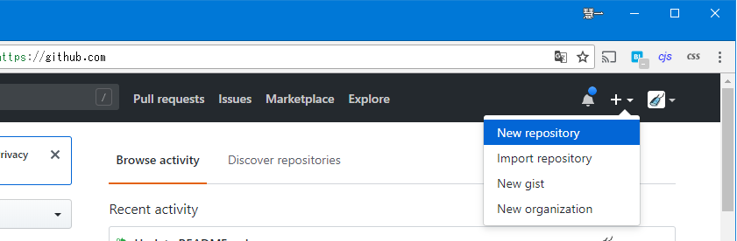
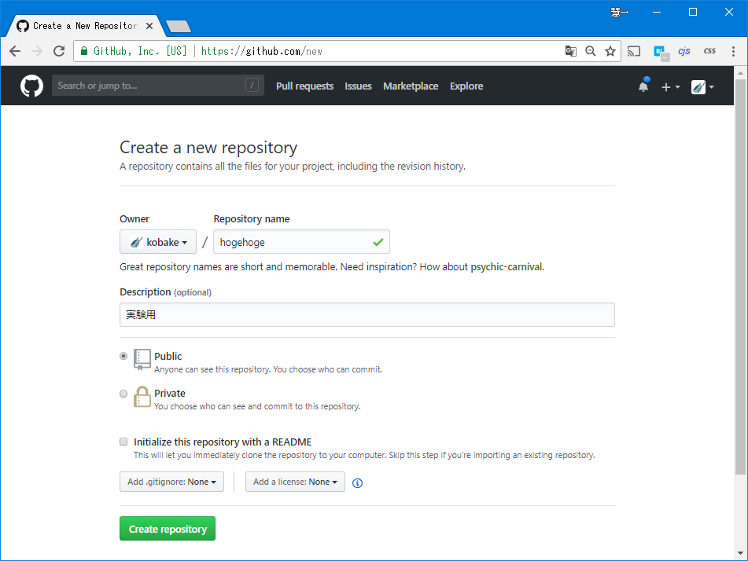
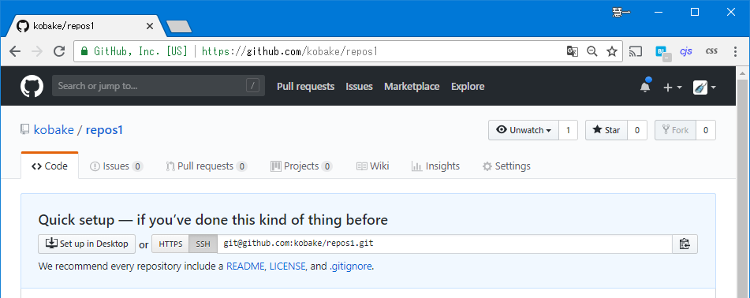
リポジトリ作成
repos1
Notes:
nano はわからん

Slide 41
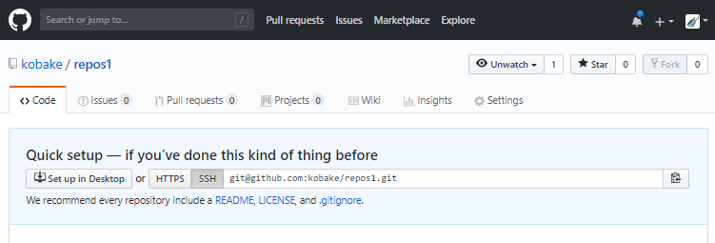
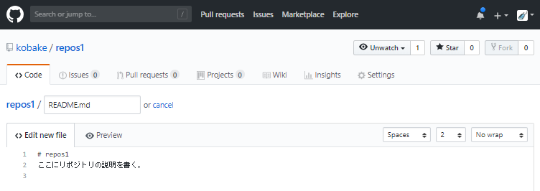
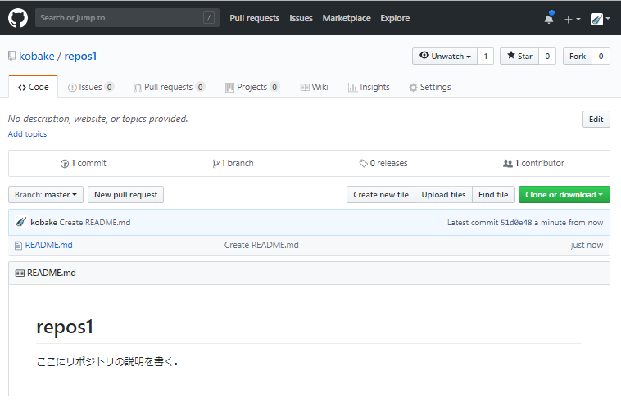
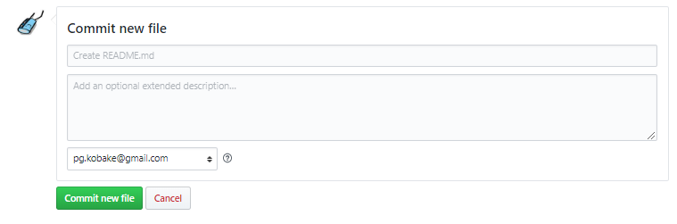
README作成
Notes:
nano はわからん

Slide 42
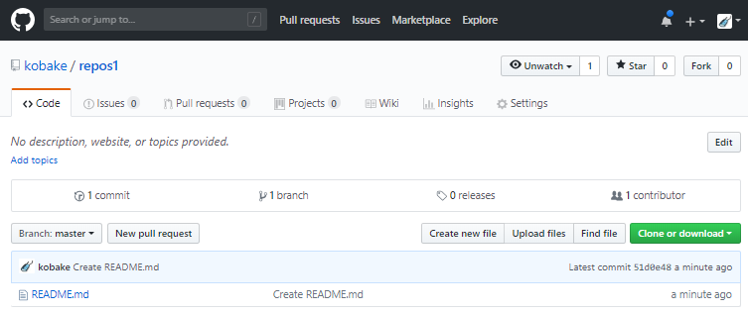
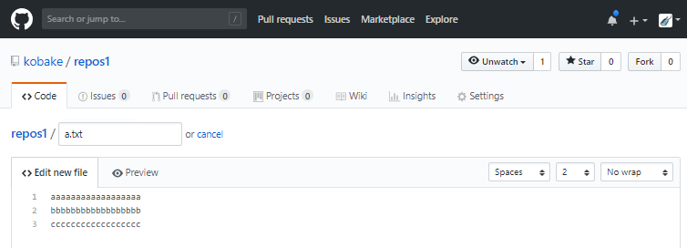
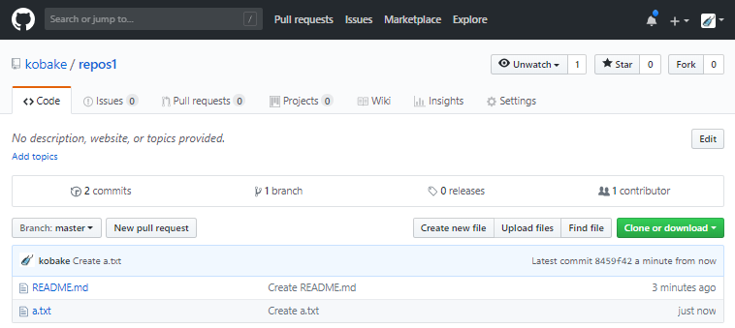
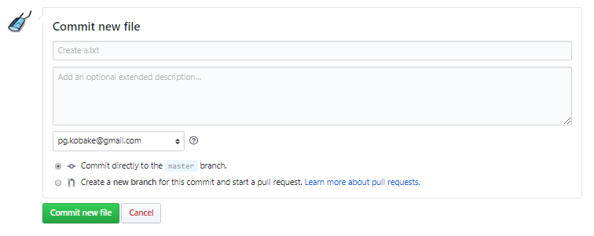
任意ファイル作成
Notes:
nano はわからん

Slide 43
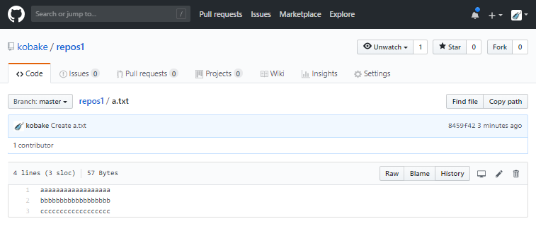
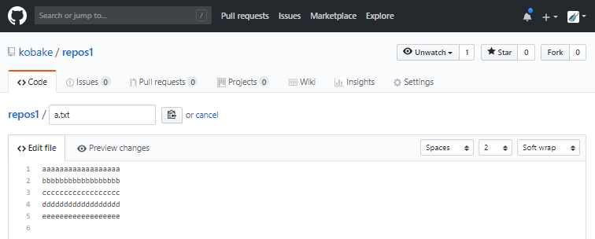
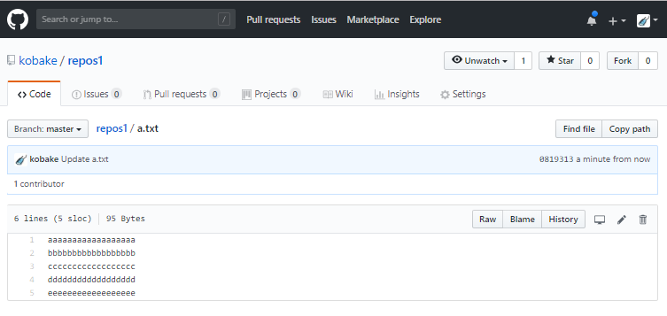
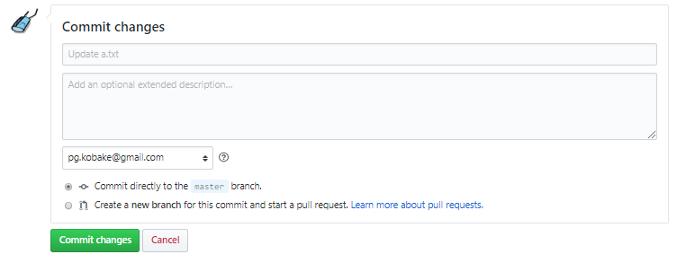
ファイル編集
Notes:
nano はわからん

Slide 44
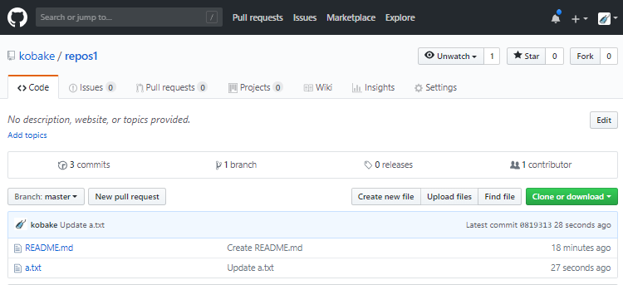
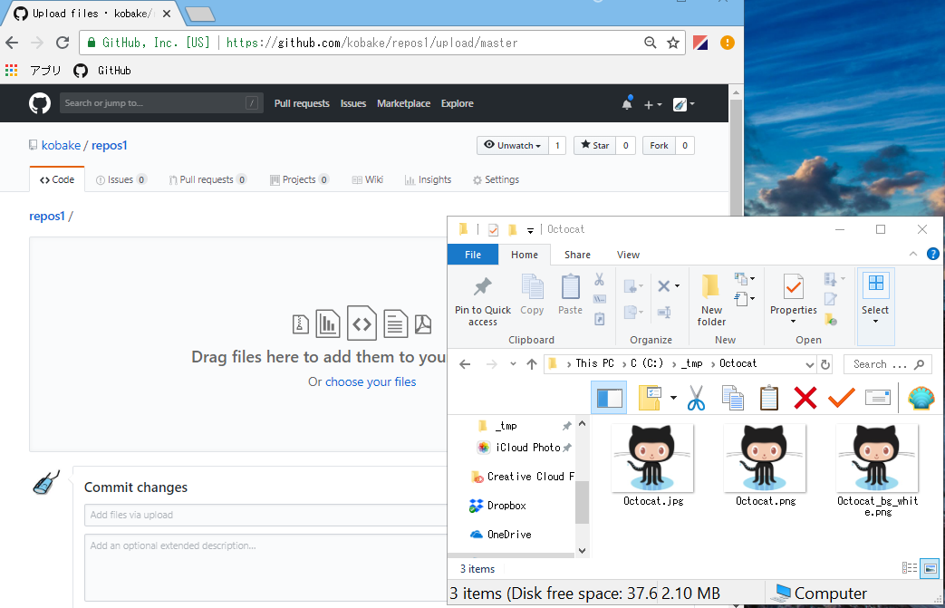
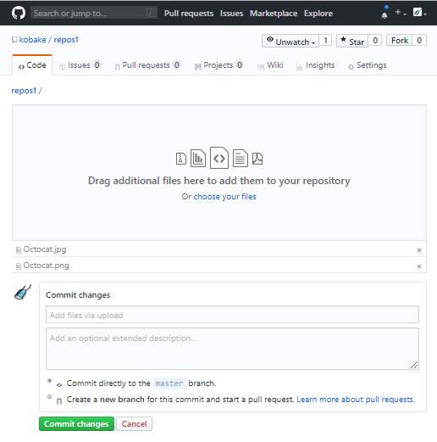
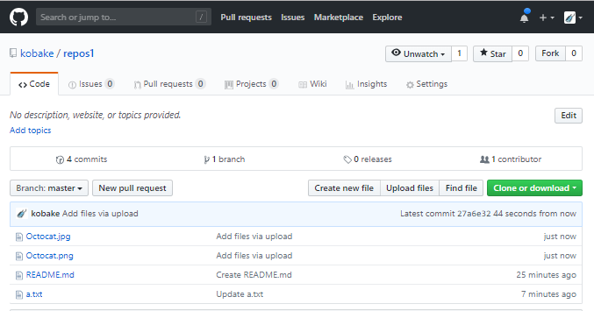
ファイルアップロード
Notes:
nano はわからん

Slide 45
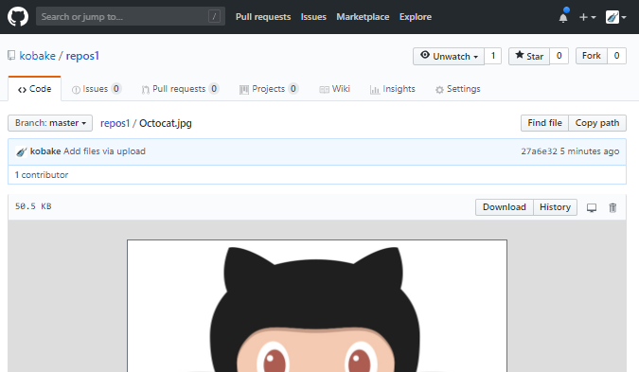
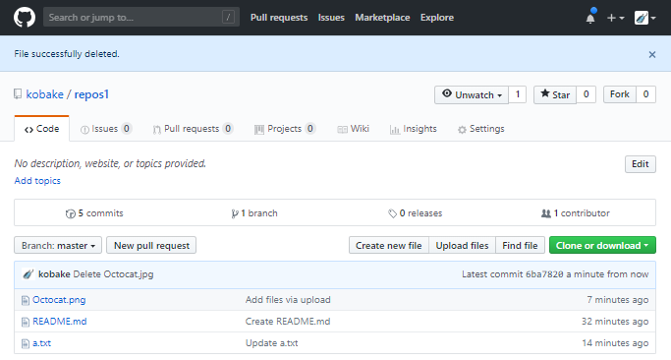
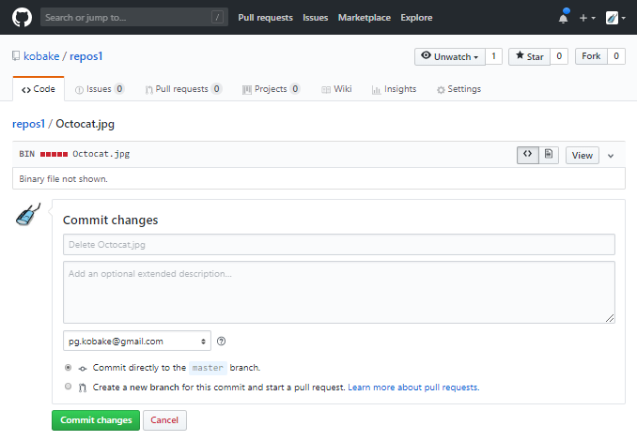
ファイル削除
Notes:
nano はわからん

Slide 46
Issues (チケット)

Slide 47
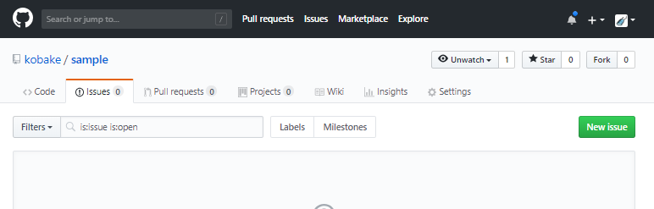
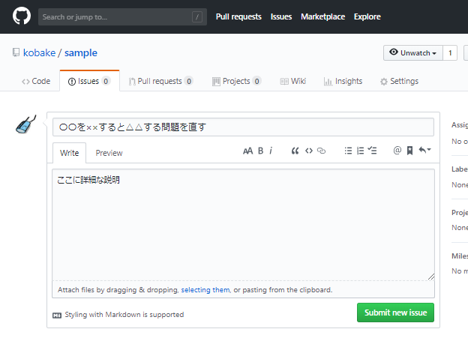
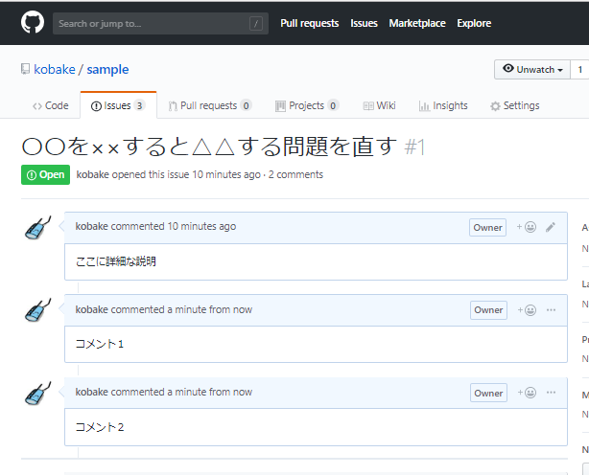

Issues (チケット)
Issues によりチケット (TODOリストのようなもの) 管理をすることができます。
※Issue は権限関係なく誰でも 作成・コメントすることができます。

Slide 48

Issues (チケット)
TODO管理・提案・要望・質疑・議論等を行うのに適しています。

Slide 49


Issues (チケット)
話題が終結した Issue は Close すると一覧から消えます。

Slide 50
Issues (チケット) 操作実践
https://github.com/kobake/sample/issues 好きに Issue を作ったりコメントしてみたりしてみましょう。

Slide 51
共同作業

Slide 52



共同作業
「Collaborator」を追加することにより、 リポジトリへの書き込み権限を別ユーザに付与することができます。

Slide 53



共同作業
招待を受けた側は受信メールから招待の確定を行う必要があります。

Slide 54
共同作業の実践
・座席表に GitHub アカウント名をお書きください。
・隣り合っている人同士で以下を行ってみてください。 ・自分のリポジトリへ相手を招待する ・相手のリポジトリへ自分を招待してもらう ・招待メールの受信を確認、招待の確定、実際の編集作業
・隣の方がいない場合は kobake が kobake/sandbox に招待します。 ・招待メールをご確認いただき、招待の確定作業を行ってください。 ・kobake/sandbox 上のファイルを編集できることを確認してみてください。 （ご自由に編集いただいて構いません）
・隣の方がいない場合は参加者の方のほうで作成したリポジトリ（repos1等）に対して 「kobake」を招待してみてください。 ・kobake のほうで招待の確定処理および リポジトリ内ファイルの編集作業を行ってみます。

Slide 55
プルリクエスト

Slide 56
プルリクエスト
他人の（または自分自身の）リポジトリに対して ファイル内容変更のリクエストを投げることができます。 （※プルリクエスト作成は誰でもできます。権限不要）
例) bitcoin/bitcoinリポジトリ
kobake/bitcoinリポジトリ
Fork
（コピー操作）
コミットを積む
プルリクエスト
kobake/bitcoinリポジトリ
プルリクエスト作成
レビュー＆
問題なければマージ（取り込み）
bitcoin/bitcoinリポジトリ

Slide 57
プルリクエスト作成デモ
（ブラウザ上で実際にプルリクエストを作成する様子を 画面でお見せします）
・kobake2/hello に対するプルリクエスト作成
・kobake2/hello に対するプルリクエストのレビューとマージ
・bitcoinjs/bitcoinjs-lib に対するプルリクエスト作成 （の直前まで。実際にプルリクエストは投げない（迷惑なので））

Slide 58
その他

Slide 59

最近の活動例
https://github.com/libgit2/libgit2sharp/wiki/git-pull このへんを書き換えたりとか。 （Wiki 編集は権限関係なく誰でもできる）

Slide 60

最近の活動例
https://github.com/libgit2/libgit2sharp/issues/1575 それを報告したりとか。 （Issue 投稿も権限関係なく誰でもできる）

Slide 61

最近の活動例
https://github.com/sakura-editor/sakura/pull/330 PR作ったりとか。
これは日本語ベースのやり取りに なっているので実感わきやすいかも。

Slide 62
今後のイベント
・https://oss.connpass.com/ Gitハンズオンについては以下のレベルを不定期で開催しています。 ・Lv1.0 … Gitツール不要のGitHub操作 ・Lv2.0 … master のみで運用する Git ・Lv3.0 … ブランチ操作とコミット入れ替え (rebase はさらっと触れる程度) ・Lv3.5 … 様々な rebase 操作 ・Lv4.0 … 実践 Git チーム運用 今後も開催していきますので、よろしければご参加ください。

